Slide 1
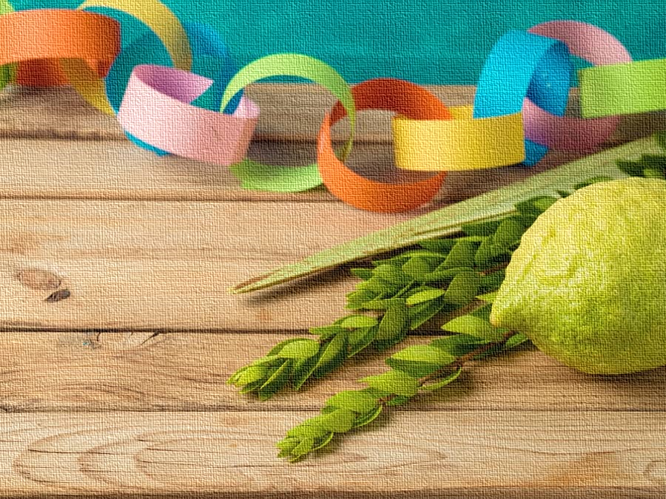
חידון סוכות
מאת: גליה כהן

Slide 2
חידות בציורים

Slide 3
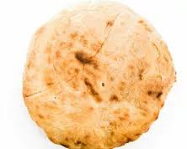
תה = טם

Slide 4
פיטם

Slide 5
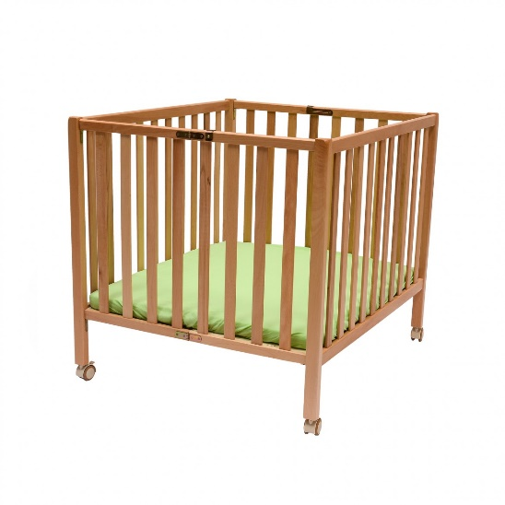
+
ל

Slide 6
לולב

Slide 7
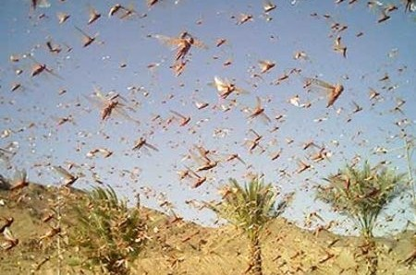
א = ע

Slide 8
ערבה

Slide 9
מ = ת

Slide 10
תורה

Slide 11
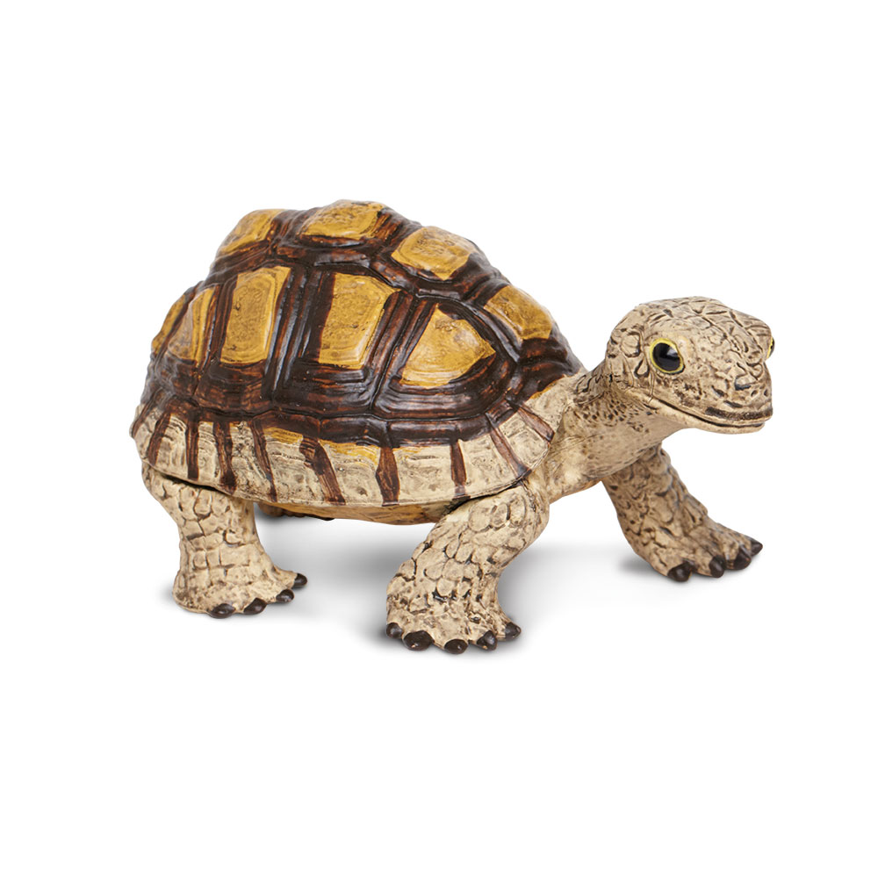
ח+

Slide 12
חצב

Slide 13
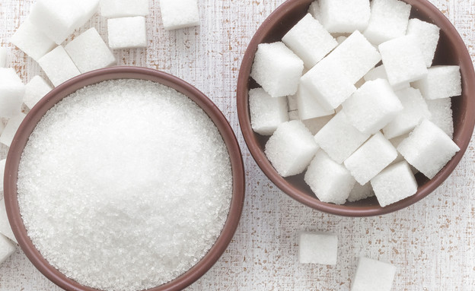
ר = ה

Slide 14
סוכה

Slide 15
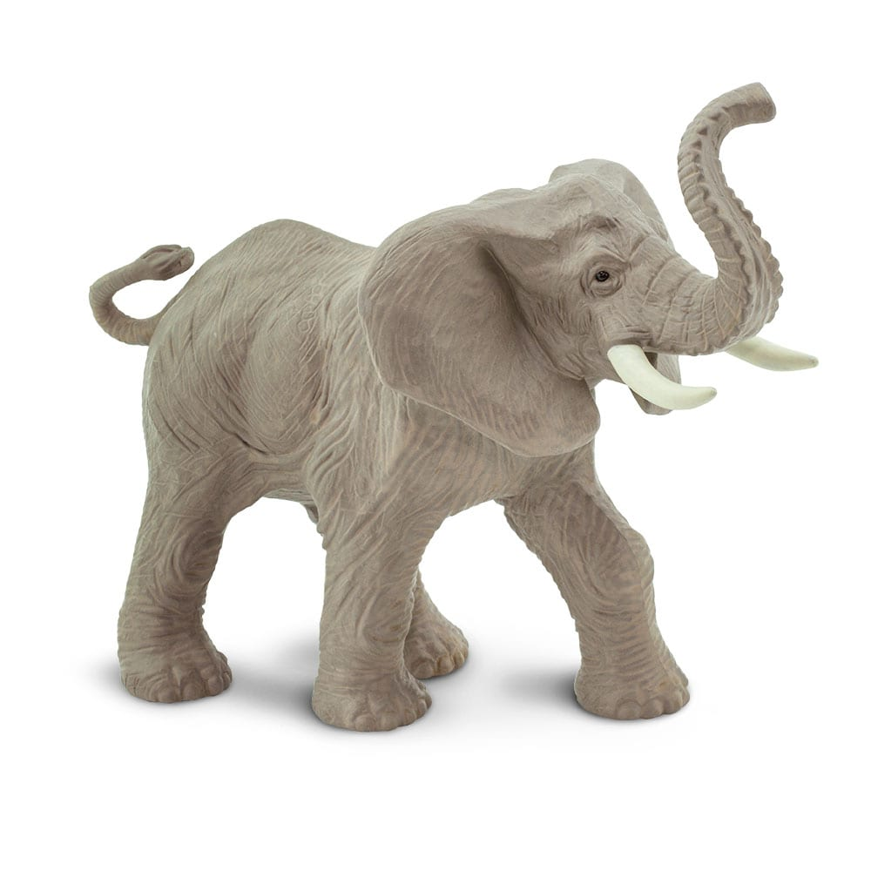
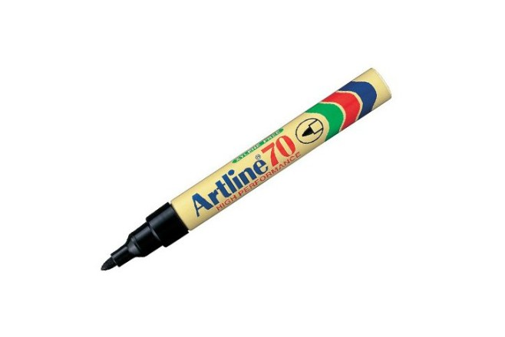
+
+
ל = ז
ט = א
ט = א

Slide 16
אושפיז

Slide 17
+
+
נ = ת
ה = ת
ט = א
2 מילים

Slide 18
שמחת תורה

Slide 19
+
+ה
+
ה+
ה = ת
ט = א
3 מילים

Slide 20
שמחת בית השואבה

Slide 21
בלבולי אותיות

Slide 22
שזיפיאון

Slide 23
אושפיזין

Slide 24
מיקיטוש

Slide 25
קישוטים

Slide 26
אינחליל

Slide 27
נחליאלי

Slide 28
תקופה

Slide 29
הקפות

Slide 30
רמתים

Slide 31
תמרים

Slide 32
אעשונה הרב

Slide 33
הושענא רבה

Slide 34
גרותא

Slide 35
אתרוג

Slide 36
אמיזינם

Slide 37
מאזניים

Slide 38
מגש

Slide 39
גשם

Slide 40
הריו

Slide 41
יורה

Slide 42
הוא והיא

Slide 43
היא מגינה מהשמש והוא גג הסוכה

Slide 44
סככה וסכך

Slide 45
הוא אחד משמות החג והיא קובץ של אנשים

Slide 46
אסיף ואסיפה

Slide 47
הוא בסוף היום מגיע והיא אחת מארבעה

Slide 48
ערב וערבה

Slide 49
הוא אחד מארבעה והיא אסתר המלכה

Slide 50
הדס והדסה

Slide 51
הוא הזכר של היונה והיא תמימה ומאירה

Slide 52
תור ותורה

Slide 53
הוא פורח בסתו והיא באבן חפרה

Slide 54
חצב וחצבה

Slide 55
הוא אחד משניים להכריע המאזניים והיא היד שלה

Slide 56
כף וכפה

Slide 57
הוא איסוף זיתים והיא שם משפחתה של זמרת ושחקנית

Slide 58
מסיק ומסיקה

Slide 59
הוא, על גדותיו בוכה הערבה והיא חלק וירושה

Slide 60
נחל ונחלה

Slide 61
הוא משפחה של פירות והיא הרחקה או מניעה

Slide 62
הדר והדרה

Slide 63
הוא מחבר בין השוק לירך והיא איחול

Slide 64
ברך וברכה

Slide 65
הוא ההיפך מחום והיא נגיף שהופך עולמות

Slide 66
קור וקורונה

Slide 67
לכבודה ששים ושמחים וכשאליו מגיעים עומדים וממתינים

Slide 68
תורה ותור

Slide 69
הוא עצם בפה והיא יפה ושונה

Slide 70
שן ושנה

Slide 71
קפד ראשו/זנבו

Slide 72
אחד מארבעה ואחד משבעה, קפד זנבו והוא נגמר

Slide 73
תמר - תם

Slide 74
פרח הפורח בסתיו. קפד ראשו ותקבל חיה עם בית על הגב

Slide 75
חצב - צב

Slide 76
בתקופת החגים זוהי העונה. קפד ראשה ותקבל סימן המסמן צליל מנגינה

Slide 77
סתו - תו

Slide 78
אחד מארבעה קפד זנבו ותרנגולות שם תמצא

Slide 79
לולב - לול

Slide 80
אחד משמות החג. קפד ראשו ותקבל ספורט של דו קרב

Slide 81
אסיף - סיף

Slide 82
גדול הנביאים, קפד זנבו והוא זז

Slide 83
משה - מש

Slide 84
מה שיש באתרוג ובתמר (לולב), קפד ראשו ותקבל אומה

Slide 85
טעם - עם

Slide 86
מלך ישראל, קפד זנבו ותקבל תו נגינה

Slide 87
דוד - דו

Slide 88
הידעת?

Slide 89
שם נוסף לשמחת תורה:
א. שמיני עצרת
ב. חג התורה
ג. ושמחת בחגך

Slide 90
שם נוסף לשמחת תורה:
א. שמיני עצרת
ב. חג התורה
ג. ושמחת בחגך

Slide 91
תפילה חשובה הנאמרת בשמיני עצרת:
א. תיקון הטל
ב. תפילת הגשם
ג. סדר העבודה

Slide 92
תפילה חשובה הנאמרת בשמיני עצרת:
א. תיקון הטל
ב. תפילת הגשם
ג. סדר העבודה

Slide 93
כמאמר השיר,
מה ניקח מהר?
א. לולב וערבה
ב. דפנות וסכך
ג. פטיש מסמר

Slide 94
כמאמר השיר,
מה ניקח מהר?
א. לולב וערבה
ב. דפנות וסכך
ג. פטיש מסמר

Slide 95
מי מהבאים לא שייך לאושפיזין?
א. יעקב
ב. משה
ג. שמואל

Slide 96
מי מהבאים לא שייך לאושפיזין?
א. יעקב
ב. משה
ג. שמואל

Slide 97
היום השביעי של סוכות נקרא:
א. הושענא רבה
ב. שמחת תורה
ג. שמיני עצרת

Slide 98
היום השביעי של סוכות נקרא:
א. הושענא רבה
ב. שמחת תורה
ג. שמיני עצרת

Slide 99
קטיף התמרים נקרא:
א. אסיף
ב. גדיד
ג. בציר

Slide 100
קטיף התמרים נקרא:
א. אסיף
ב. גדיד
ג. בציר

Slide 101
יש בו טעם ויש בו ריח:
א. לולב
ב. הדס
ג. אתרוג

Slide 102
יש בו טעם ויש בו ריח:
א. לולב
ב. הדס
ג. אתרוג

Slide 103
איך נקרא העולה לתורה בשמחת תורה?
א. חתן בראשית
ב. חתן השמחה
ג. שליח בראשית

Slide 104
איך נקרא העולה לתורה בשמחת תורה?
א. חתן בראשית
ב. חתן השמחה
ג. שליח בראשית

Slide 105
מה מהבאים לא יכול לשמש סכך?
א. קני סוף
ב. צמרת העץ
ג. מחצלת קש

Slide 106
מה מהבאים לא יכול לשמש סכך?
א. קני סוף
ב. צמרת העץ
ג. מחצלת קש

Slide 107
חג שמח!

